Slide 1




2조 FoodByte
김대의 김은지 노진 정이삭 채이진

Slide 2

01 개발환경
02 작업일정
03 요구사항 확인
04 수정사항

Slide 3



01
# 개발환경
OS | Windows 10
WAS | Apache Tomcat 9.0
DBMS | Oracle XE 11 2g
Language | Java Platform8, JSP & Servlet
WEB | MVC model2 MVC 로 개발 후 Spring Boot로 전환 – Gradle 빌드 방식 적용
Open Source | HTML5, CSS3, JavaScript, cos-22.05, ojdbc6 12.1.0.2, jstl 1.2, Lombok, MyBatis
Tool | JavaScript jquery-3.6.1.js
Model | Eclipse Java EE IDE
이곳에 텍스트를 입력하세요
아이콘1의 내용을 입력
이곳에 텍스트를 입력하세요
아이콘1의 내용을 입력

Slide 4
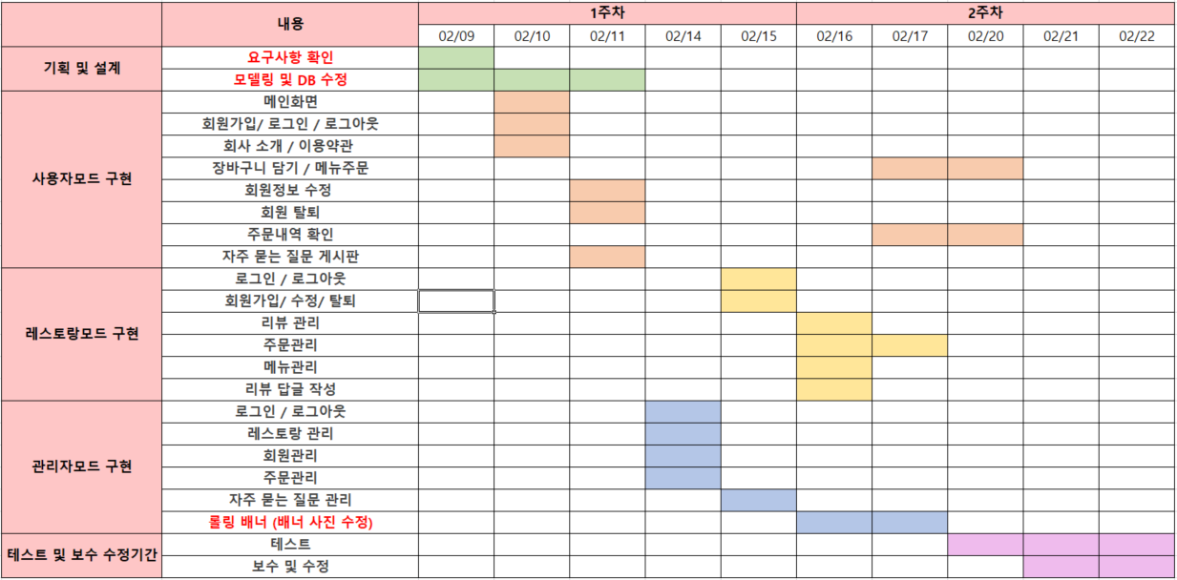
02
# 2차 작업일정 (02/09 ~ 02/22)

Slide 5
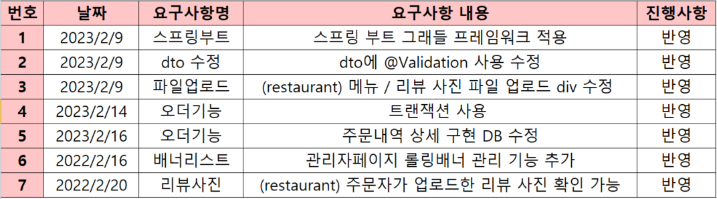
03
# 요구사항 확인
0
이곳에 텍스트를 입력하세요
아이콘1의 내용을 입력

Slide 6
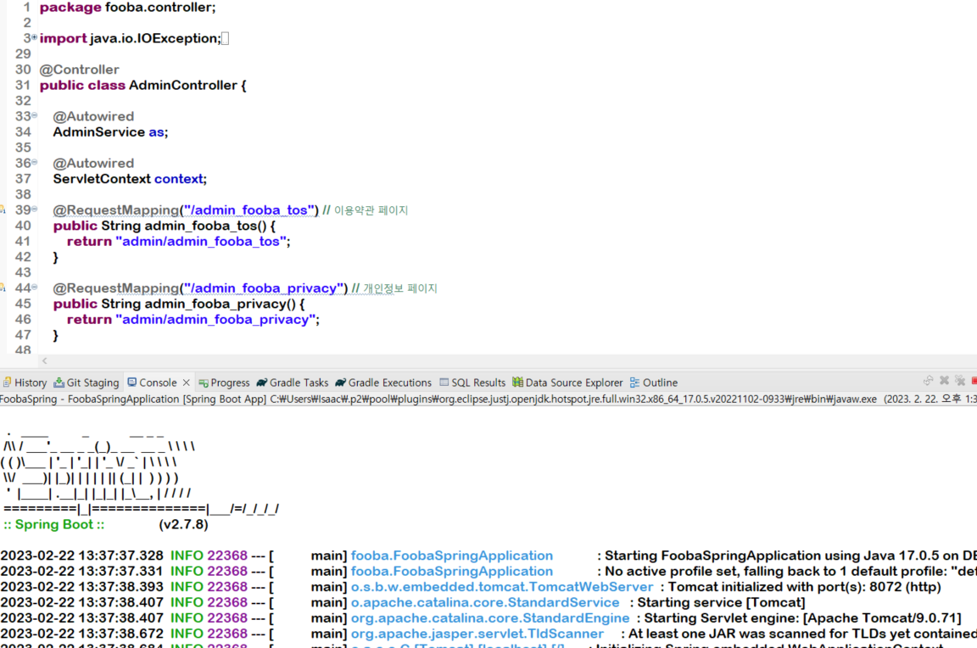
04-1
# 수정 사항 – 스프링부트 프레임워크 적용

Slide 7
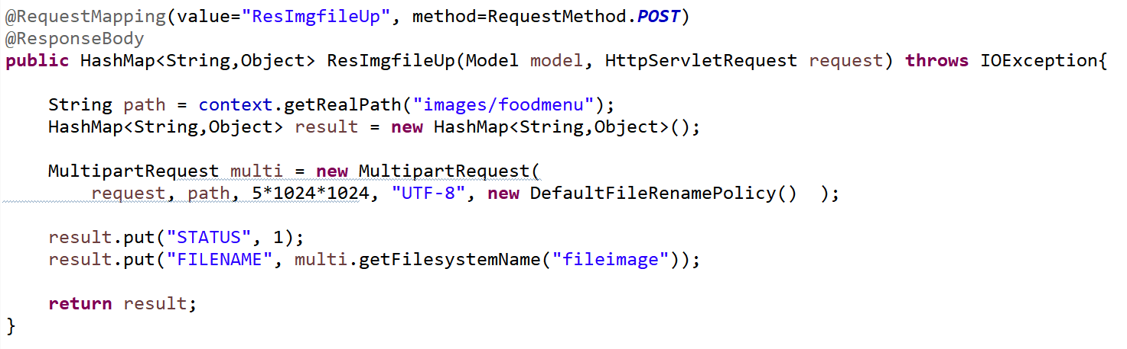
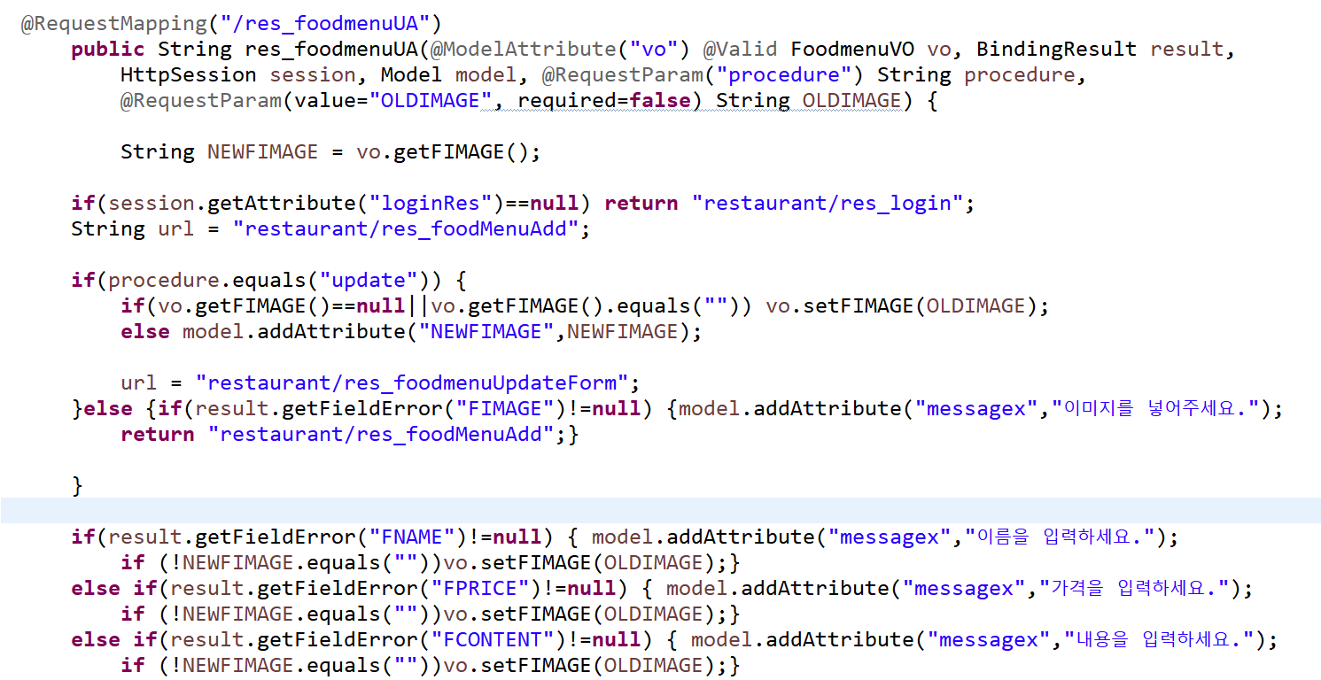
04-2
# 수정 사항 – 롬복 Valid 사용 및 파일업로드 매핑 추가

Slide 8
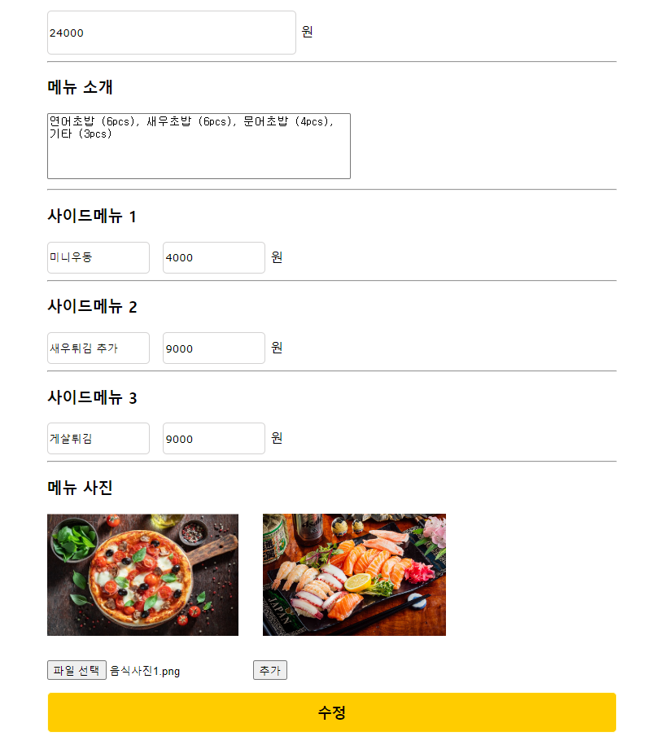
04-3
# 수정 사항 – 파일업로드 오류 수정
기존 메뉴 사진과 새로운 메뉴 사진을 한번에 보여주는 방식
사진을 추가하지 않고 수정을 눌렀을 때
사진이 삭제되는 오류 발생

Slide 9
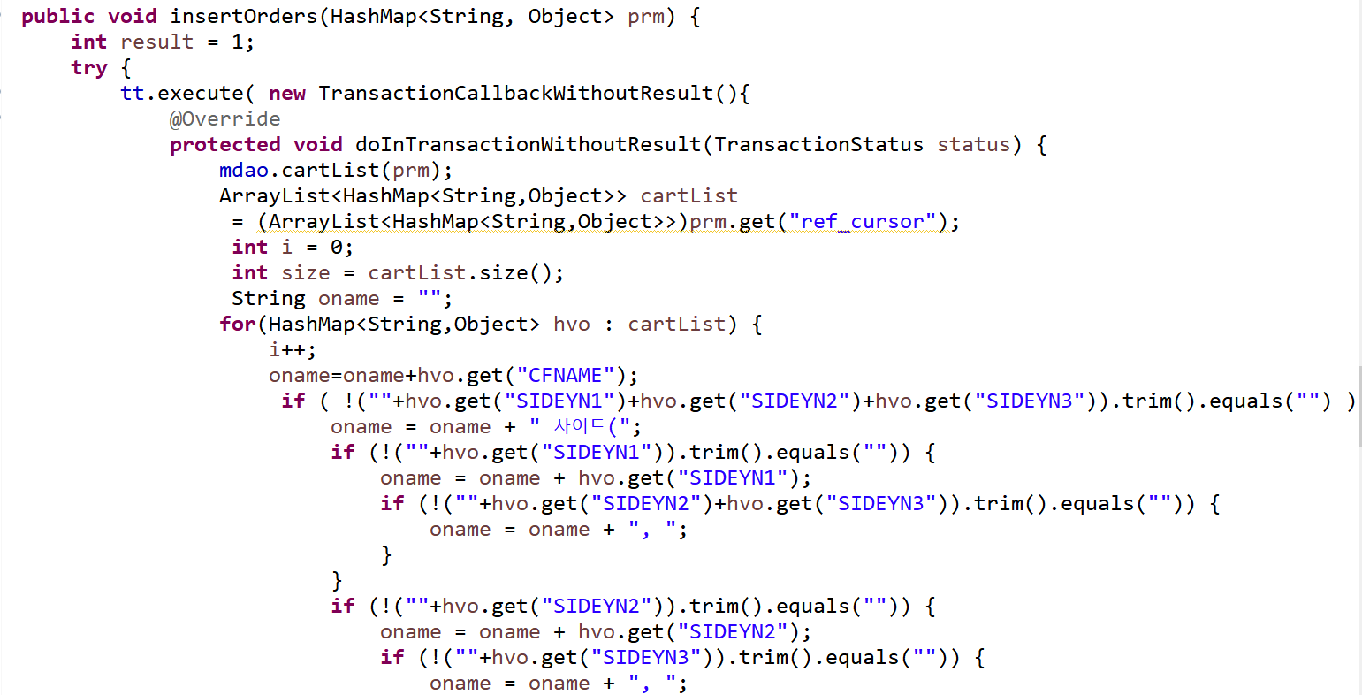
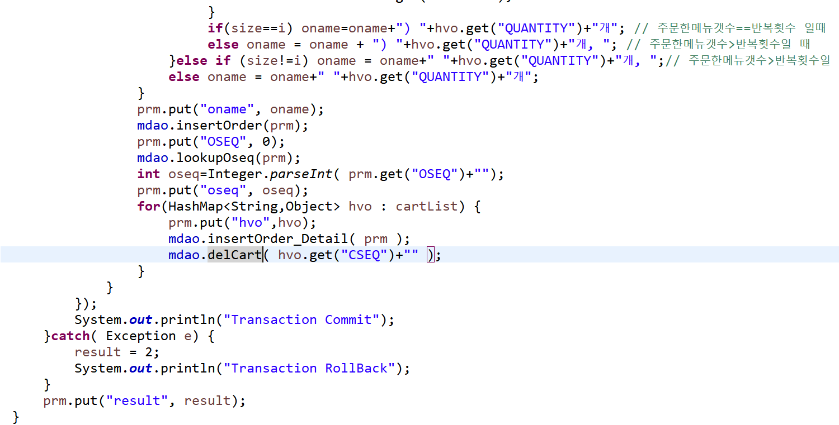
04-4
# 수정 사항 – 오더리스트 트랜잭션 적용
이곳에 텍스트를 입력하세요
아이콘1의 내용을 입력
insertOrder와
insertOrder_detail 둘 중 하나에서
Insert 오류가 나면 롤백

Slide 10
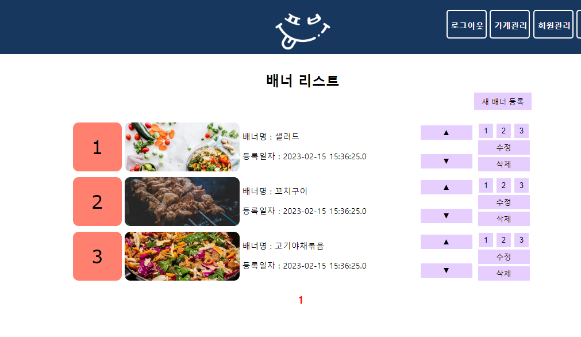
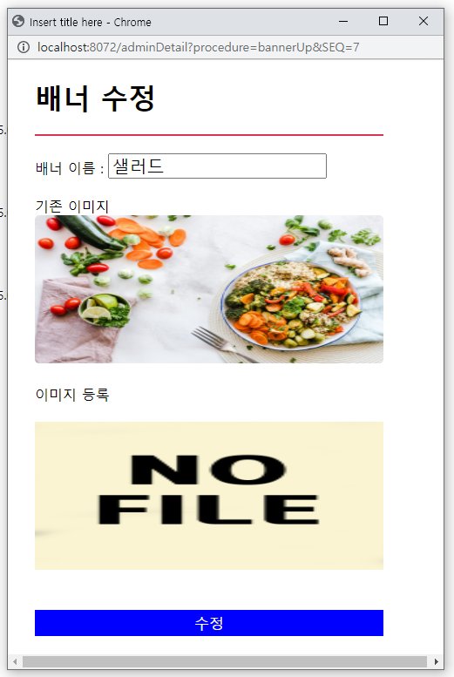
04-5
# 수정 사항 – Admin 배너리스트 추가
이곳에 텍스트를 입력하세요
아이콘1의 내용을 입력
메인 화면에 보여지는 사진은 최대 3개로,
순서 변경 가능

Slide 11
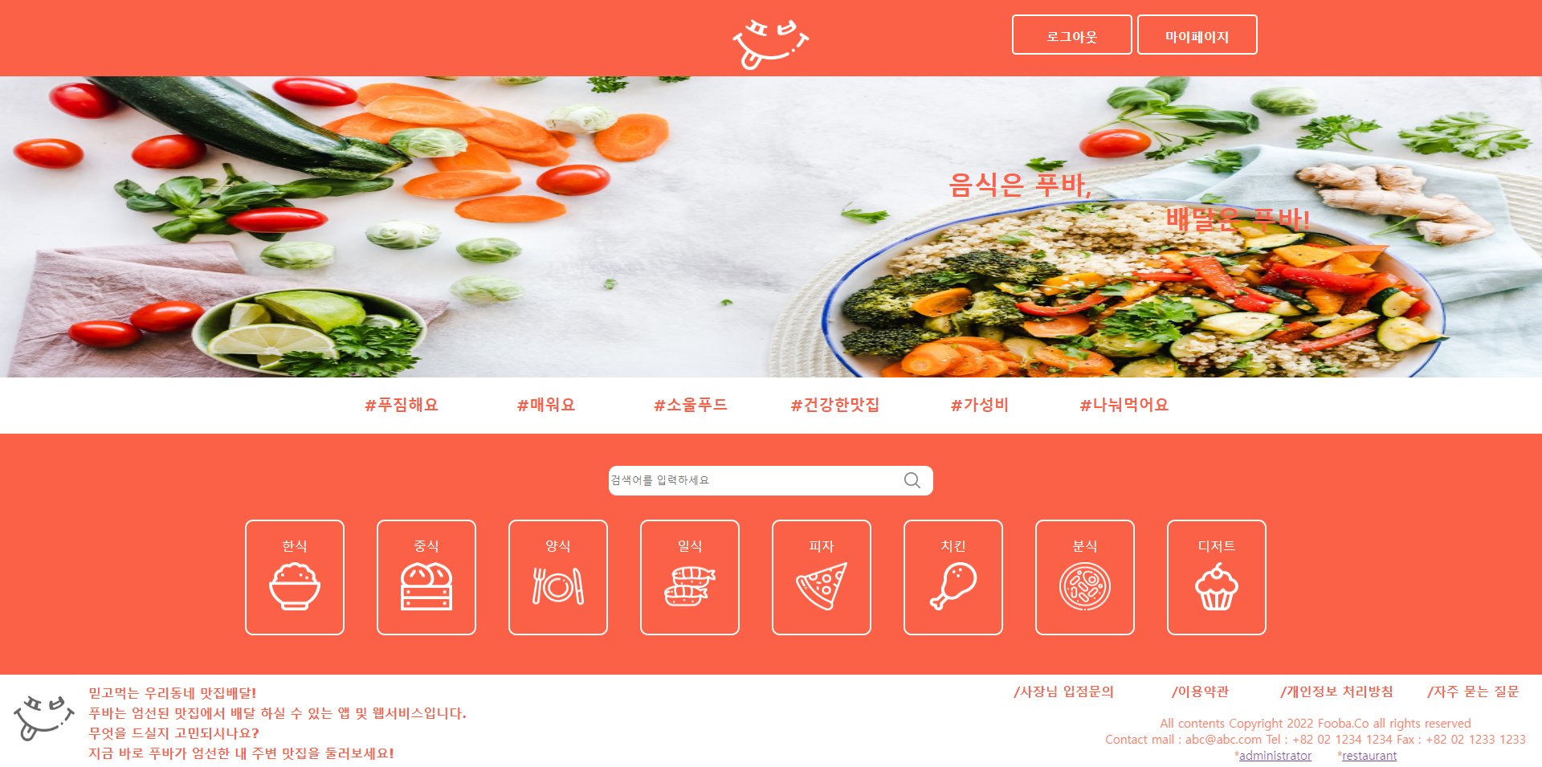
04-6
# 수정 사항 – Main 롤링 배너 적용
이곳에 텍스트를 입력하세요
아이콘1의 내용을 입력

Slide 12
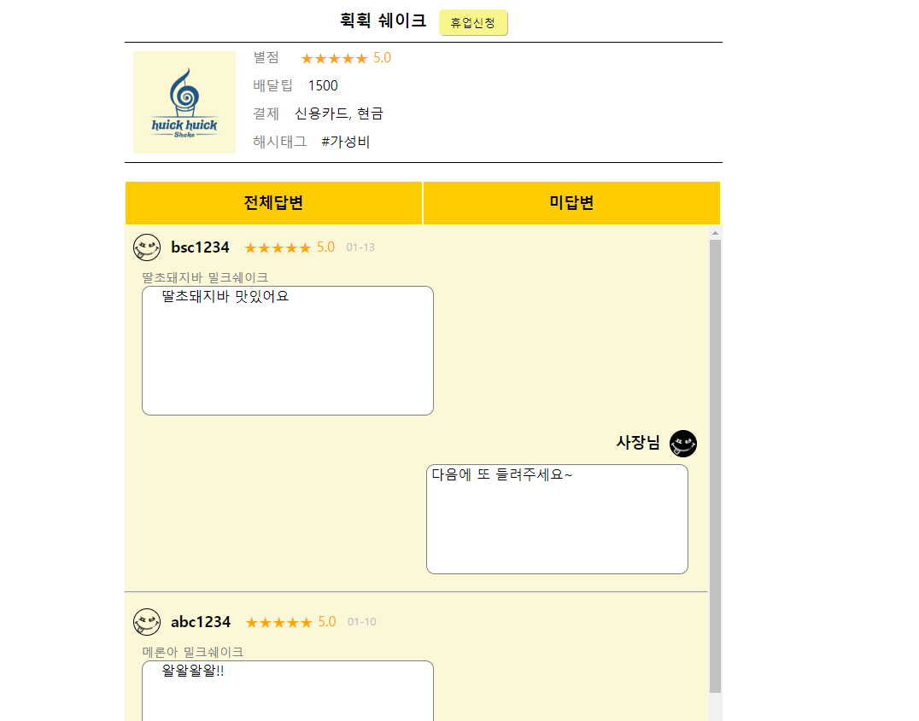
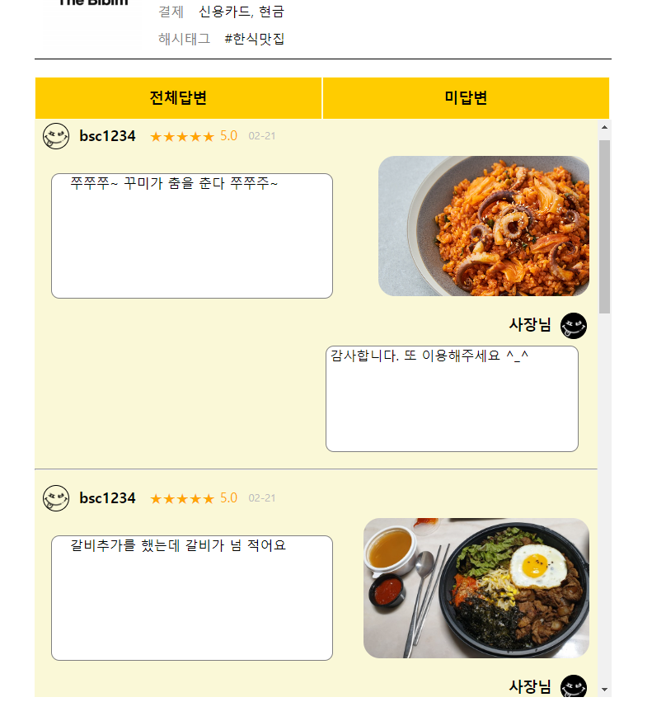
04-7
# 수정 사항 – Restaurant 리뷰 사진 확인
<<반영 전>>
<<반영 후>>

